Slide 1
Neo4j

Slide 2
Nós e Relacionamentos
Forma em que entidades e relacionamentos são representados

Slide 3

Exemplo
Este grafo representa o Hello Word em Cypher.

Slide 4
Exemplo
Este nó pertence ao conjunto de nós com a label DataBase e tem o atributo name = Neo4j
Este nó pertence ao conjunto de nós com a label Message e tem o atributo name = Hello World!

Slide 5
Exemplo
Node/Nó
Este nó pertence ao conjunto de nós com a label DataBase e tem o atributo name = Neo4j
Este nó pertence ao conjunto de nós com a label Message e tem o atributo name = Hello World!
Nós representam entidades.
Um nó é similar a uma fileira em um banco de dados relacional

Slide 6
Exemplo
Relação que conecta os nós Neo4j e Hello World.
A forma que os nós se relacionam dá o nome para a relação

Slide 7
Exemplo
Relacionamento
Relação que conecta/ associa os nós Neo4j e Hello World.
A conexão entre dois nós representa o relacionamento entre as entidades.

Slide 8
Tipos de Relacionamentos
Em Neo4j, existem apenas dois tipos de relacionamentos

Slide 9
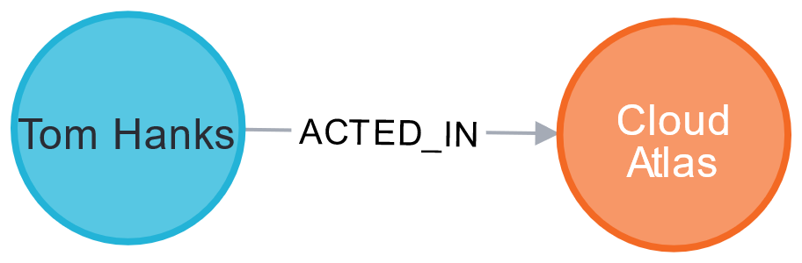
Tipos de Relacionamentos
Outgoing
No Exemplo abaixo, O ator Tom Hanks atuou no Filme Cloud Atlas. O relacionamento está saindo de Tom Hanks e indo para Cloud Atlas. Para o nó de Pessoa, o relacionamento seria outgoing
Ingoing
No Exemplo abaixo, o relacionamento está saindo de Tom Hanks e vindo para Cloud Atlas. Para o nó do filme, este relacionamento seria ingoing

Slide 10
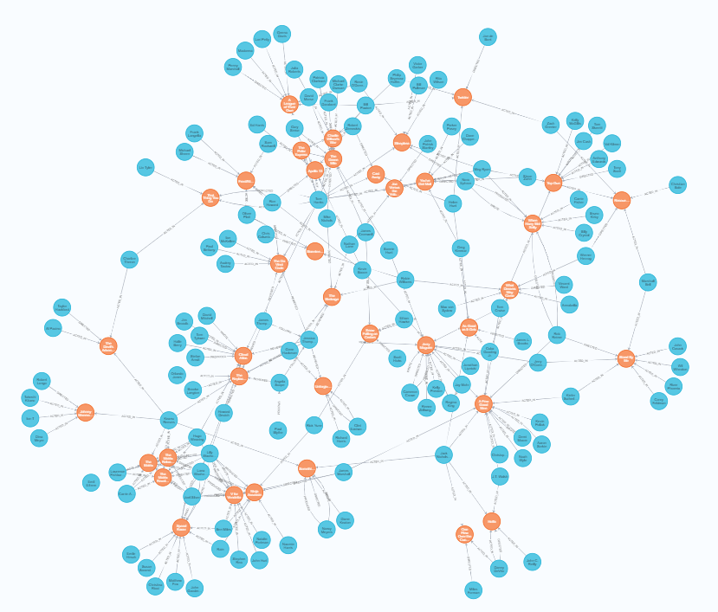
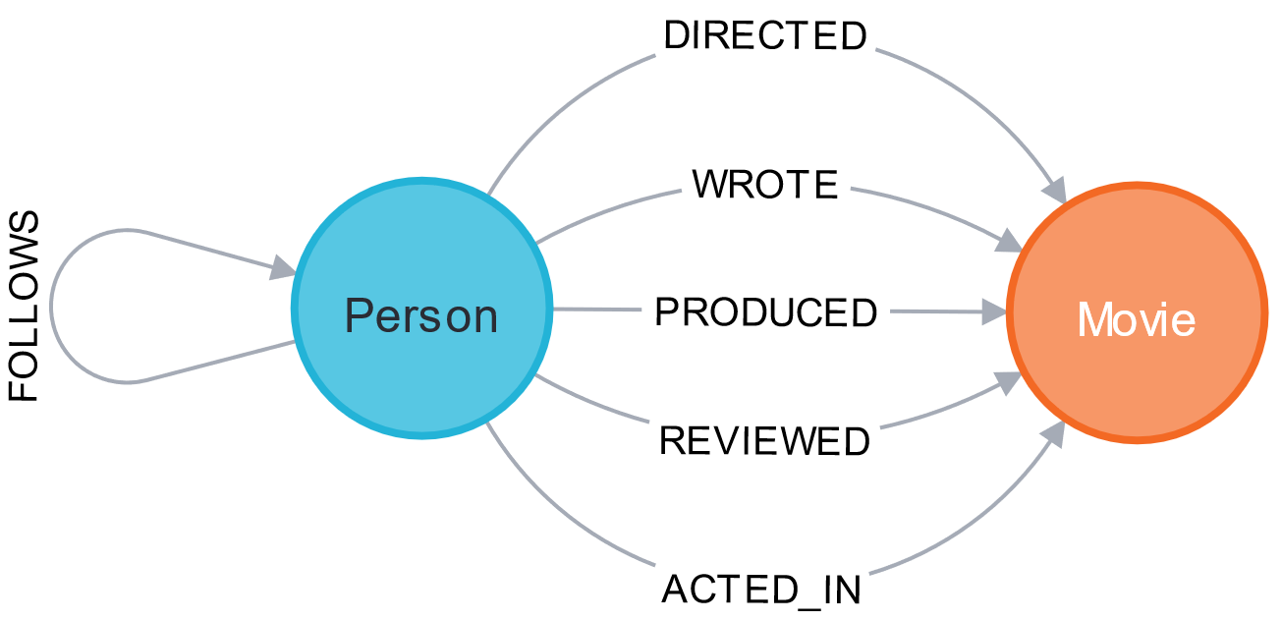
Representação do conjunto de dados
Um banco de dados para filmes. Os nós de filme são os laranjas e os azuis são de pessoas
Esta visão permite que o usuário tenha uma visão geral da relação entre os nós.
O esquema geral do banco também é oferecido pelo próprio Neo4j

Slide 11
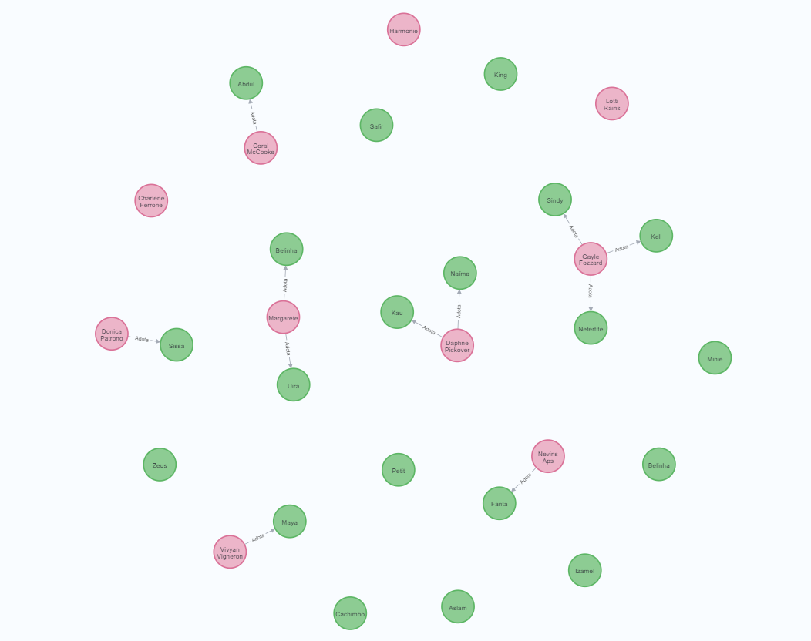
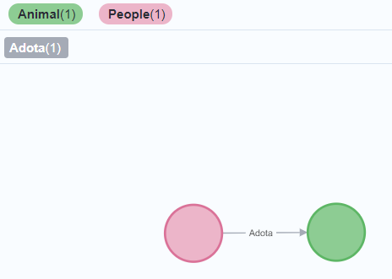
Representação do conjunto de dados
Este banco de dados representa a relação de animais e pessoas, onde as pessoas podem adotar os animais.

Slide 12
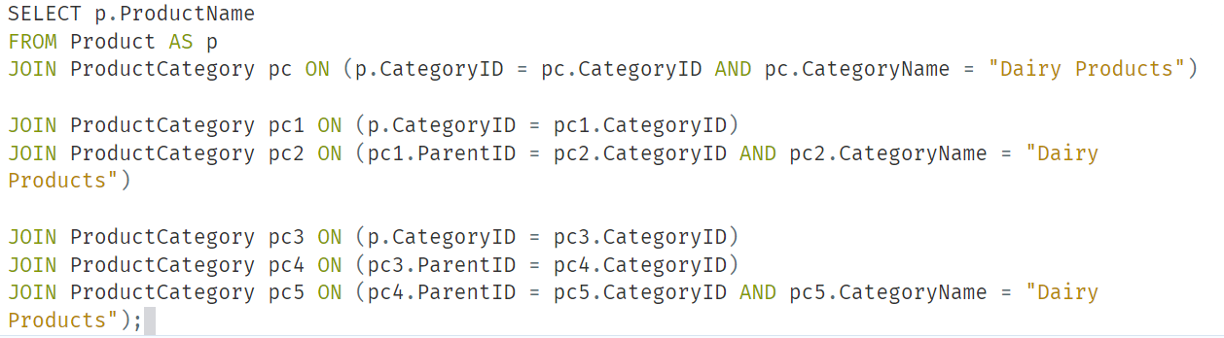
Vantagens de usar Neo4j
Cypher
A linguagem de query para grafos é poderosa e intuitiva. Isto é possível porque ela se utiliza das conexões para tornar as buscas mais user-friendly.
Cypher
SQL

Slide 13
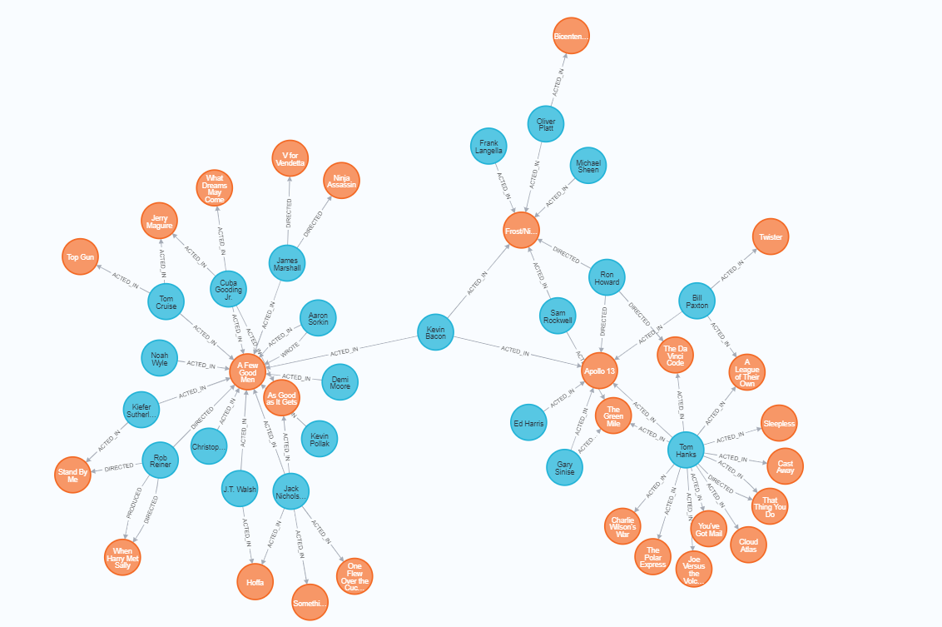
Vantagens de usar Neo4j
Distancia entre nós
Permite que o usuário consiga recuperar facilmente nós a uma distancia desejada de um nó escolhido.
Neste exemplo, a imagem representa o nó para Kevin Bacon e todos os nós com até 3 relacionamentos de distancia do ator

Slide 14
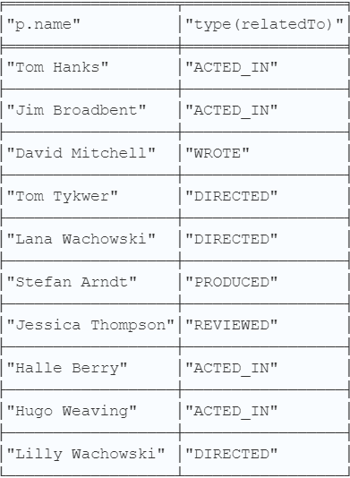
Vantagens de usar Neo4j
Busca de todos os nós relacionados a um nó
Permite que o usuário consiga recuperar facilmente todos os nós que tem algum tipo de relacionamento com algum outro nó.
A tabela representa os nós que tem algum relacionamento com o nó de Cloud Atlas e o tipo de relacionamento entre eles.

Slide 15

É isto!
@mekamdan
160014522@aluno.unb.br | m.alencar.v@outlook.com

